Slide 1
Unsere Mission Transformationsfähigkeit von Stadtverwaltungen unterstützen.
Das Urban Digitainability Lab unterstützt Stadtverwaltungen dabei, die nötigen Kapazitäten zu entwickeln, um nachhaltig-digitale Strategien und Maßnahmen erfolgreich umzusetzen.
Dafür schaffen wir Transferräume zwischen Wissenschaft und Verwaltung, um gemeinsam an integrierten Lösungsansätzen zu arbeiten.
Notes:
Soll die Mission hier allgemein UDL sein oder schon CoP beinhalten?

Slide 2
Verbindung von bislang getrennten Fachkreisen
Urban
Digitainability
Digitale
Stadtentwicklung
Nachhaltige
Stadtentwicklung

Slide 3
Unser Ansatz Gemeinsam an relevanten Umsetzungslücken arbeiten.
Vernetzung
Ko-Kreation
Austausch
Lernen
Förderung des Austauschs zwischen Kommunen und Wissenschaft
Gemeinsame Entwicklung innovativer Ansätze und Lösungen
Bereitstellung aktueller Forschung und Best Practices
Trainings für Mitarbeitende von Stadtverwaltungen
Notes:
Soll die Mission hier allgemein UDL sein oder schon CoP beinhalten?

Slide 4
Unsere Stakeholder
Nachhaltige
Transformation
Wissenschaft
Forschende & Studierende der Technischen Universität München (TUM).
Stadtverwaltungen Verwaltungsmitarbeitende mit Bezug zu Digitalisierung und/oder Nachhaltigkeit.
Expertinnen und Experten aus Digitalisierungs-
und Nachhaltigkeitsszene Stakeholder aus Politik, Wirtschaft und Zivilgesellschaft, die wichtige Fachperspektiven einbringen können.
Städte
UDL
TUM
Digitale
Transformation
Notes:
Auf CoP framen? Bzw. Mit weiterer Folie zu Stakeholder CoP Mobilität zusammenlegen?

Slide 5
Thematische Schwerpunkte
Mobilität
Entwicklung nachhaltiger, digital unterstützter Verkehrskonzepte,
die die Mobilität in Städten effizienter und umweltfreundlicher gestalten.
Wohnen
Förderung nachhaltiger und digitaler Lösungen im Wohnungsbau und in der Stadtplanung, um lebenswerte, ressourcenschonende urbane Räume zu schaffen.
Gesundheit
Integration digitaler Technologien und nachhaltiger Praktiken in das städtische Gesundheitssystem, um die Gesundheitsversorgung und -infrastruktur zu verbessern.

Slide 6
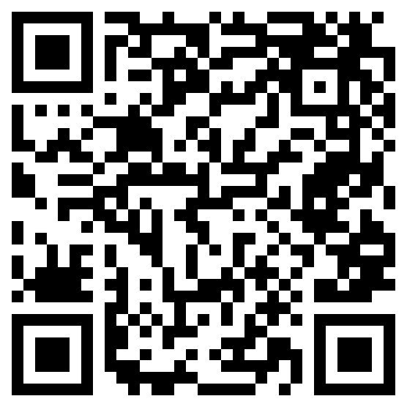
URBAN DIGITAINABILITY LAB
Vielfältige Angebote zum Mitmachen!
Communities of Practice
Academy Programm
Begleitforschung
Wir schaffen 12-monatige Arbeitsgemeinschaften für Wissenstransfer zwischen Städten und TUM-Forschung in den Bereichen Mobilität, Gesundheit und Wohnen.
Wir bauen ein Fortbildungsprogramm für Mitarbeitende in Verwaltungen auf, das Kompetenzen und Methoden im Bereich Digitainability vermittelt.
Wir erforschen die Wirkung von Smart-City Maßnahmen in einem 6-monatigen, um die Potenziale, Hürden und Erfolgsfaktoren für eine wirkungsvolle Transformation zu ermitteln.
www.tumthinktank.de

Slide 7
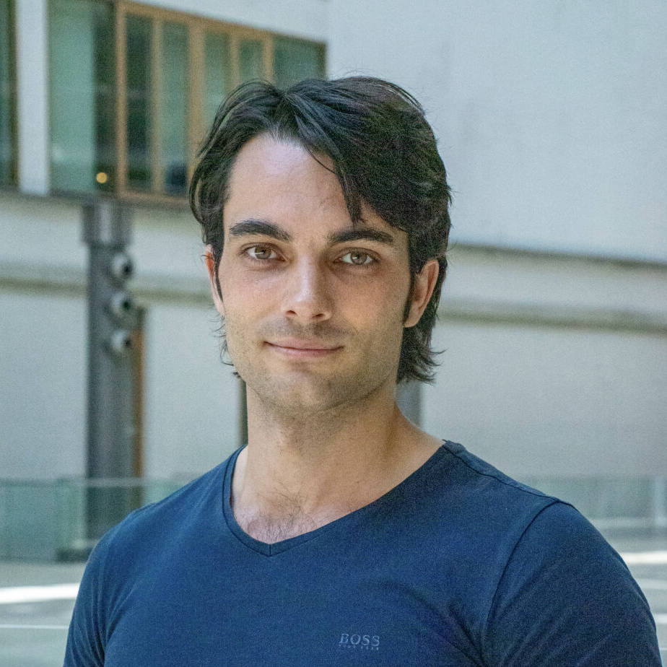
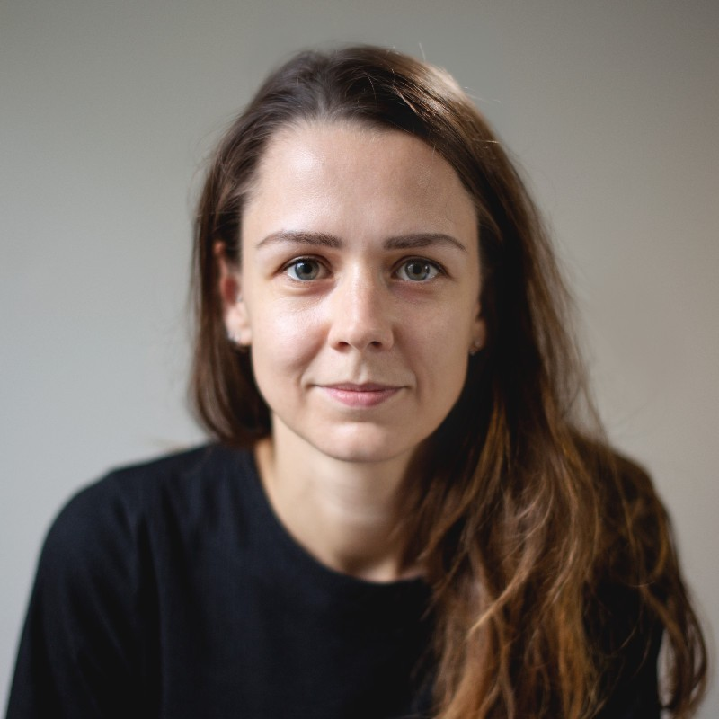
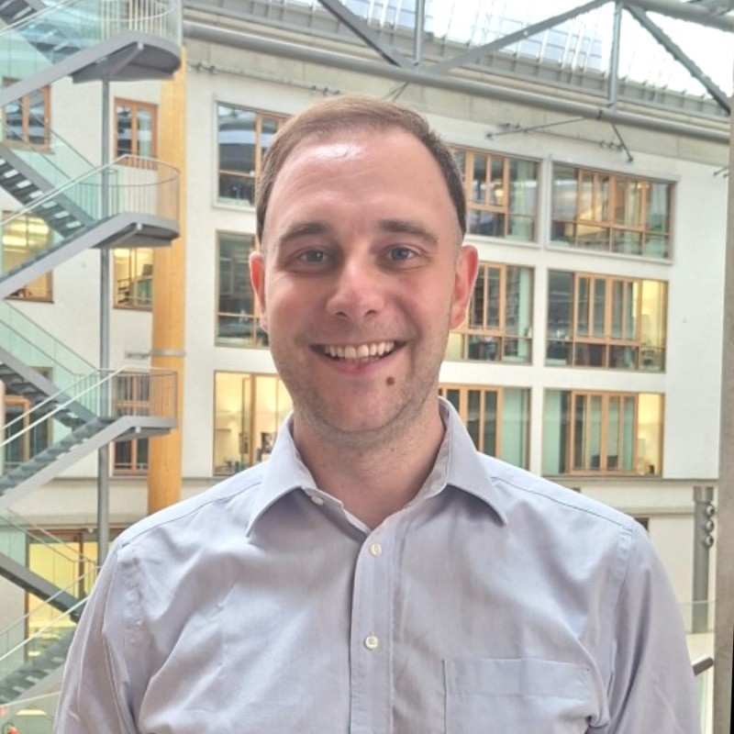
URBAN DIGITAINABILITY LAB
Vielfältige Angebote zum Mitmachen!
Communities of Practice
Academy Programm
Begleitforschung
Felix Beer
felix.beer@hfp.tum.de
Bernadette Stöckl
bernadette.stoeckl@hfp.tum.de
Andreas Marx
andreas.marx@hfp.tum.de
www.tumthinktank.de

